Slide 1


CCTV 연동 인터페이스 통합플랫폼 및
시험기반 조성 제안요약서
㈜엠앤엘솔루션 2015. 1. 13

Slide 2
목차
Ⅳ. 사업관리 부문
1. 프로젝트 관리방안
2. 추진일정계획
3. 업무보고 및 검토계획
4. 수행조직 및 업무분장
5. 투입인력 및 이력사항
6. 산출물 관리 및 내역
7. 품질보증계획
8. 위험관리 및 보안유지방안
Ⅴ. 지원부문
1. 교육 및 기술이전계획
2. 하자보수계획
3. 기밀보안
4 기타 지원사항
Ⅵ. 추가 제안사항
Ⅰ. 제안개요
Ⅱ. 제안업체 일반현황
1. 일반현황
2. 조직 및 인원
3. 주요사업내용
4. 주요사업실적
Ⅲ. 기술부문
1. 추진목표
2. 사업수행방법론 및 추진절차
4. 추진 전략
4. 세부사업 수행내용 및 수행방안
4-1. CCTV 연동 인터페이스 규격정의
4-2. CCTV 연동 인터페이스 기반 테스트 방안
4-3. 테스트 에뮬레이터 장비 및 시험환경

Slide 3

Ⅰ. 제안 개요
1. 제안의 배경
2. 제안의 목적
3. 제안의 범위
4. 핵심 수행 전략
5. 제안의 특장점

Slide 4
1. 제안 배경
Ⅰ. 제안개요
본 과제 수행의 근거가 되는 제안 배경 및 필요성은 다음과 같습니다.
CCTV 연동 인터페이스의 표준형 인터페이스
규격의 정의와 시험체계 필요
개인 영상정보 보호 개선을 위한 개인 영상
정보 보호 기능시험 필요
지자제 통합관제센터의 영상정보 처리
단계별 시스템 시험 기반 마련
○ 영상보안시스템이 급속히 확산되고 있으나 표준 프로토콜의 부재로 인해 이종 상용제품간 비호환성 문제로 통합 관제가 어려움
○ 통합관제시스템과 영상보안장비간의 공통 인터페이스 규격을 시험 검증할 수 있는 방법과 구체적인 시험항목 설정에 대한
니즈 발생
○ 최근 영상보안시스템은 상호간의 소프트웨어 연동으로 감시의 자동화를 구현하여 종합적인 상황 감시와 신속한 대응이 가능하도록 하는 지능형 시스템인 VMS 방식으로 진화하고 있음
○ 개인 영상정보유출 및 피해사례 대폭 증가에 따른 효과적 대처 필요 - 2012년 기준 전국 430만대의 CCTV가 설치되어 있으며 현재도 공공,민간 CCTV 설치가 급증하고 있지만 개인 사생활 침해가 우려되는 무방비 노출이 심각하게 발생하고 있음
- CCTV 관련 개인영상정보 유출에 따른 피해/진정 건수는 매년 배수 증가되고 있음(2012, 국가인원위원회 보고자료)
○ CCTV 개인정보 영상 통제를 위한 개인정보보호법 시행
- 공공기관, 공공장소, 민간기관 영상정보 처리기기 설치 운영 가이드라인(2012.12) 시행에 따라 개인 영상정보의 오남용, 유출, 영상정보 훼손 및 위 변조를 막기 위한 기능이 적용되어야 함
○ 지자체의 대단위 영상 보안장비 관리를 위한 일원화된 시험체계 필요 - 현재 CCTV 등 영상보안장비의 최대 수요처라 할 수 있는 지자체에서는 지방자치단체 CCTV 도입 기준을 정해서 다수 장비 관리에 대한 성능 보장을 유지하고 있음
- 표준 CCTV 인터페이스에 따른 체계적인 시험항목과 간편한 시험방식까지 제공된다면 효과적인 CCTV 운영 관리가 가능할 것으로 예상

Slide 5

2. 제안의 목적
Ⅰ. 제안개요
본 과제의 제안 목적은 다음 3가지 목표를 수행하기 위함입니다.
○ 영상정보의 품질수준을 확보하기 위하여 인터페이스 플랫폼을 정의하고 시험항목을 설계합니다.
○ CCTV 연동 인터페이스를 기반으로 한 품질 테스트용 에뮬레이터를 설계하고 시스템 시험 환경을 조성합니다.
○ 품질 테스트용 에뮬레이터 관련장비를 도입하고 각 처리 단계별 시험기반을 조성합니다.
CCTV 연동 인터페이스
규격 정의
CCTV 연동 인터페이스
테스트 방안 설계
제안 목적
CCTV 연동 인터페이스
시험기반 및 환경 조성

Slide 6
3. 제안의 범위
Ⅰ. 제안개요
본 제안의 범위는 CCTV 연동 인터페이스 통합플랫폼 구축 및 시험기반 조성 사업을 수행하기 위한 컨설팅 수행과
제약사항 적용, 프로젝트 관리와 지원 업무를 포함합니다.
Consulting
Constraint
기술조사 분석 및 주요 업체 VMS 분석(가입중단)
시험 세부항목 구성
CCTV 연동 인터페이스 설계 계획
CCTV 연동 인터페이스 기반 테스트 에뮬레이터 설계
CCTV 연동 인터페이스 시험기반 조성
CCTV 연동 인터페이스 규격 적용 설계
CCTV 연동 인터페이스 시험장비 도입
컨설팅
제약사항
제안 범위
Project Management
프로젝트 관리
프로젝트 지원
Project Support
프로젝트 관리 방안 제시
요구사항 추적 및 산출물 제출
수행기간 동안 추진일정 계획
품질보증계획 제시
업무보고 및 검토계획 제시
사업수행조직 및 업무분장 제시
투입인력 및 이력사항 제시
발주기관 시행 행사 지원
협의회 참여 관련 전문가 자문단 운영 지원
발주기관 관련자 대상 교육 실시

Slide 7
4. 핵심 수행전략
Ⅰ. 제안개요
제안 목표 수행을 위해 유사 사업 경험이 풍부한 인적자원을 중심으로 각 항목별 핵심 수행 전략을 다음과 같이 시행합니다.
현행 VMS 솔루션 인터페이스 분석 및 업체 현황 조사
국내 표준 인터페이스 “K프로토콜” 인터페이스 분석
국외 표준 “ONVIF” 인터페이스 분석
분석된 인터페이스 범용요소를 발굴하여 설계 반영
범주별 CCTV 연동 인터페이스 규격 정의
CCTV 연동 인터페이스 규격 정의
지방자치단체 CCTV 도입 기준 분석
지능형 CCTV 성능 향상을 위한 국내외 동향 분석
VMS 업체 시험검증항목 조사 및 분석
CCTV 영상플랫폼 운영 기업 시험 검증 사례 분석
개인영상정보 보호 통합 관리 솔루션 조사 및 분석
분석 결과 기반 시험검증항목 도출
시험용 에뮬레이터 구성방안 설계
CCTV 연동 인터페이스 기반 테스트 방안 설계
CCTV 연동 인터페이스 시험기반 및 환경조성
영상시스템 시험용 도입장비 선정
도입장비 설치 및 테스트 베드 설치계획 수립
테스트베드 운영지원 체계 마련

Slide 8
5. 제안의 특장점
Ⅰ. 제안개요
제안사는 본 과제를 수행에 밑거름이 될 유사 프로젝트 수행 및 운영에 대한 폭넓은 경험과 관련 산업에 대한 높은 이해도를
바탕으로 성공적인 사업수행을 약속합니다.
유사과제 수행 경험 및 CCTV 통합관제센터 산업에 대한 이해도
LG U+ CCTV 영상플랫폼 운영
LG U+ PC뷰어 컴포넌트 개발
LG U+ 홈CCTV 맘카 사생활보호기능 개발
이통사 디지털 영상 컨텐츠 플랫폼 운영
과제 목표
요구 사항
유관 사업 수행 노하우
CCTV 인터페이스 연동 규격 분석 역량 및 시스템 설계 기술 역량 보유
ONVIF 기반 CCTV 연동 기술 보유
국내 CCTV 인터페이스 표준 기술 관련자료 분석 및 시스템 반영 경험
CCTV 산업 이해도
국책과제 컨설팅 경험
인터페이 통합플랫폼 규격 정립 완성
가정용 하이브리드 클라우드 기술 과제 수행
클라우딩 패러데이션 개발 과제 수랭
전자영수증 서비스 사업화 용역 과제 수행
다수 국책과제 컨설팅 프로젝트 성공적 수행
시험용 테스트에뮬레이터 설계 완료
시험정비 테스트베드 구성 완료

Slide 9
II. 제안업체 일반현황
1. 일반현황
2. 조직 및 인원
3. 주요사업내용
4. 주요사업실적

Slide 10
1. 일반현황
II 제안업체 일반현황
○ 일반현황
○ 특허현황
회 사 명 | 주식회사 엠앤엘솔루션 | 대 표 자 | 이 혁
사 업 분 야 | 소프트웨어 개발 (디지털콘텐츠관리, 영상플랫폼, CCTV)
주 소 | 서울특별시 구로구 디지털로 288 1806(구로동, 대륭포스트타워1)
연 락 처 | 전화 : 070-7842-3150 FAX : 02-3281-7750
회사 설립연도 | 2007 년 7 월
해당부문 사업기간 | 2007년 7 월 ~ 2015년 1월 (7 년 6 개월)
10-2013-0050507 | 클라우드 서비스기반 실시간 매출 정보트래킹 장치, 방법 및 시스템
10-2013-0056354 | 클라우드 서비스기반 문서 인식 및 개인정보 공유 서비스 장치
10-2013-0059560 | 클라우드 서비스기반 2D 제공방법 및 휴대용 2D 콘텐츠 재생장치
10-2013-0082776 | 매출정보처리장치
10-2013-0111012 | 매출정보처리장치 및 영수증정보 무선전송 방법
10-2013-0136330 | 스마트 원격 제어장치 및 어플리케이션 원격제어 방법
10-2014-0012154 | 음성기반 이미지 파일 태깅 장치 및 이미지 파일 검색방법
10-2014-0063715 | 전자기기의 긴급 상황 알림 장치 및 방법
10-2014-0064942 | 클라우드 기반 댁내 미디어 서비스 장치 및 방법
10-2015-0001420 | 고객인지기반 광고제공시스템 및 그 방법
○ 주요 연혁
12 퀄컴 Drone 용 AS/영상플랫폼 개발
10 SKT LBS기반 안심서비스 개발
09 LG전자 스마트TV 이미지관리 시스템
08 전자영수증서비스연구용역 (미래부)
07 LG U+ 맘카(홈CCTV)서버 / 영상플랫폼 개발
06 LG U+ 홈CCTV 스트리밍 뷰어
02 SKP 통합CMS (이북코믹, Hoppin, T-store)
01 삼성전자 챗온 Live/Shop 플랫폼
10 삼성전자 챗온 라이브플랫폼 개발
06 클라우드 국책과제 2건 (지경부/중기청)
05 삼성전자 챗온 컨텐츠 플랫폼
04 삼성전자 S클라우드 스토리지 플랫폼
10 버진모바일 무선데이터포털 개발
05 벤처기업인증
04 버진모바일 무선데이터포털 개발
02 SKT 개인미디어포털 CMS 개발
2014
2012
2009
2011
10 SKP 통합메타, T-store 글로벌포탈
08 SKT 개인화/PA 서비스 개발
06 제4이동통신(KMI) 서비스개발 컨설팅
05 벤처기업/이노비즈기업인증
2008
10 삼성전자 오픈서비스(바다) 포털/CMS 구축
07 미국 Helio Wireless Data 포털 개발
05 SKT China 웹-포털/어플리케이션 개발
11 삼성전자 개인화/추천관리포털 개발
10 삼성전자 개인화/추천엔진 개발
08 삼성전자 챗온 Live 플랫폼
07 제일기획 갤럭시-S4 S-Health App 개발
05 미래융합시범서비스 (전자영수증/KISA)
03 삼성전자 빅-데이터플랫폼 인프라/DB 설계
01 삼성전자(싱가포르, SFC) WAP포털 구축
2007
10 CHS India(인도)사 모바일 솔루션 컨설팅
09 Telibrahma(인도)사 솔루션 공급
07 주식회사 엠앤엘솔루션 설립
2013
2010
10 LG전자 스마트TV 구축 컨설팅
09 SKT 개인미디어포털 CMS/DFS 개발
07 eMATE 모바일오피스 솔루션 개발
06 트윗배틀 서비스 오픈
01 SKT 개인미디어포털 구축

Slide 11
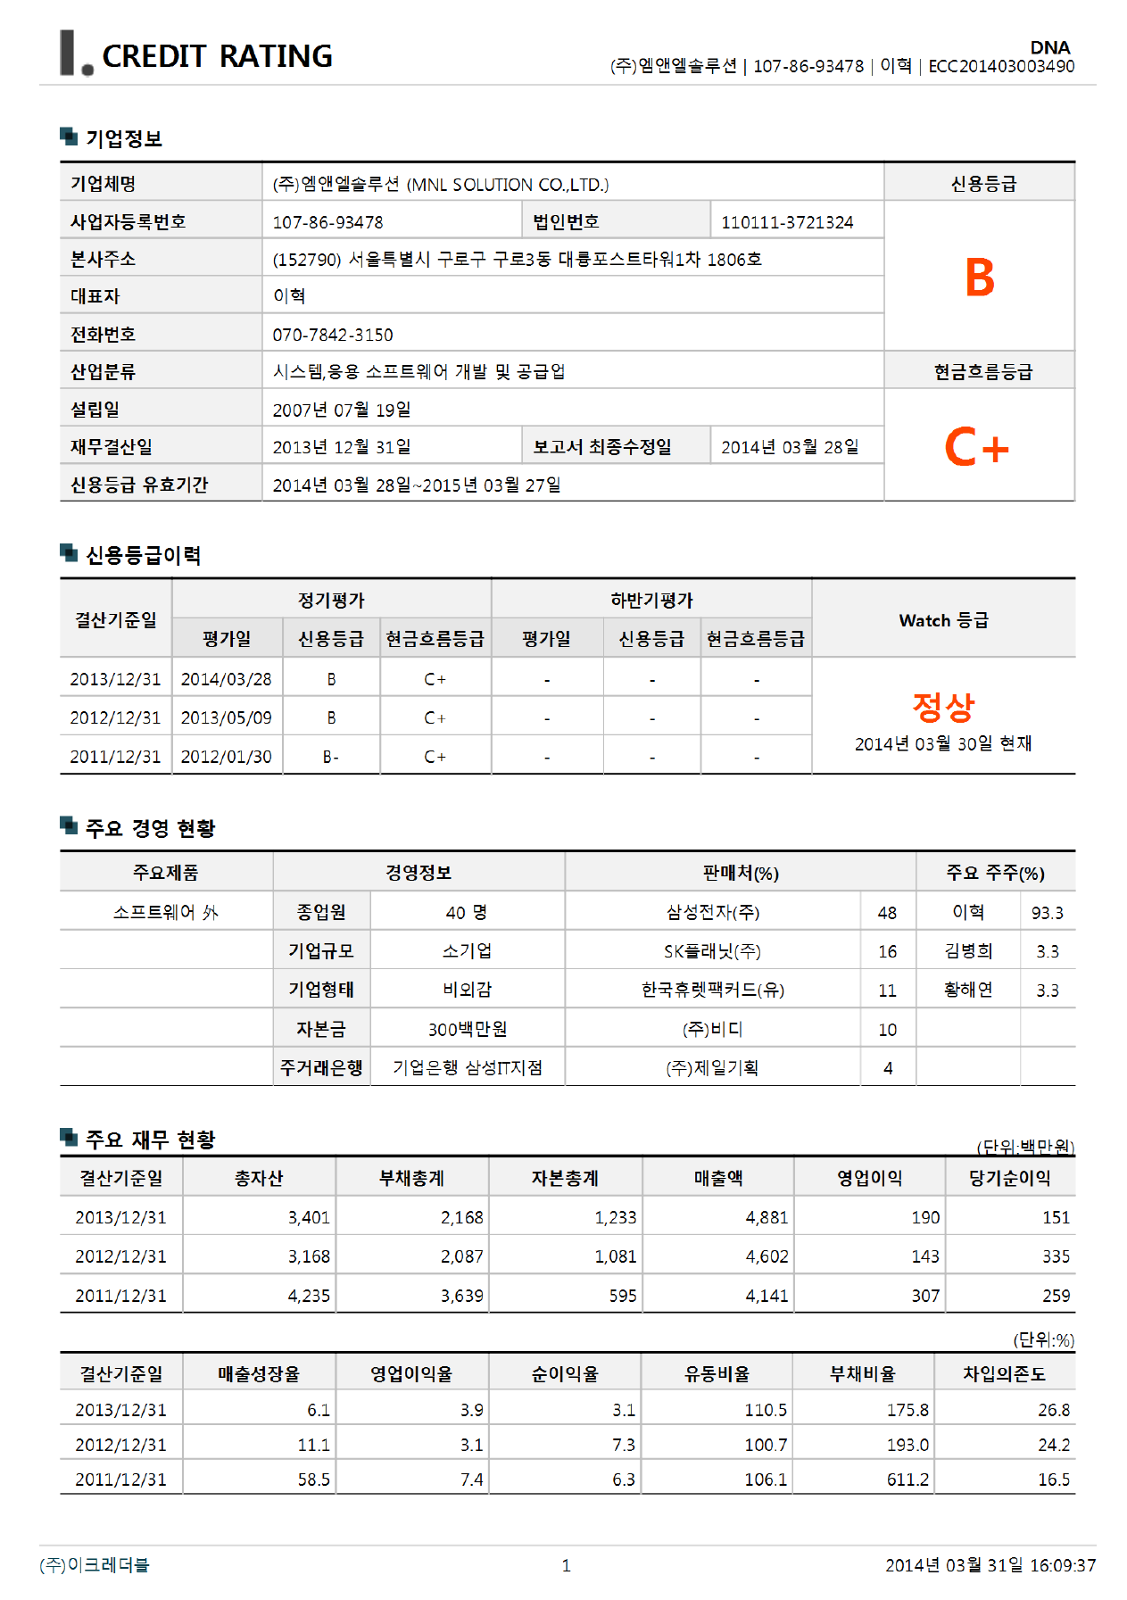
1. 일반현황
II 제안업체 일반현황
○ 자본금 및 매출현황
○ 신용평가 등급
구 분 |  | 2011 년도 | 2012 년도 | 2013 년도
총 자 산 |  | 4,235,311 | 3,168,809 | 3,401,504
자기자본 |  | 595,498 | 1,081,396 | 1,233,367
유동부채 |  | 3,639,813 | 2,087,413 | 2,168,137
고정부채 |  | 0 | 0 | 0
유동자산 |  | 3,862,842 | 2,101,511 | 2,396,547
당기순이익 |  | 259,363 | 335,898 | 151,971
매출액 | 소프트웨어 개발 부문 | 4,141,336 | 4,602,100 | 4,881,272
 | 합 계 | 4,141,336 | 4,602,100 | 4,881,272
자기자본비율 |  | 14% | 34% | 36%
자기자본순이익율 |  | 44% | 31% | 12%
유동비율 |  | 106% | 100% | 111%

Slide 12
2. 조직 및 인원
II 제안업체 일반현황
○ 회사 조직도
○ 프로젝트 수행조직
대표이사
2015년 1월 13일 현재
32명
컨버전스개발그룹 내
투입인력 5명
PM: 1명
설계/개발: 3명
구축/운영: 1명
 |  |  |  | 사업 책임자
 |  |  |  | 곽채화 부장 (특급)
설계/개발 부문 |  |  |  |  |  |  |  |  | 구축/운영 부문
김필주부장 (특급) 조형진부장 (특급) 유길용대리 (초급) |  |  |  |  |  |  |  |  | 권태헌과장 (중급)
이혁 사장
기업부설연구소
CS사업본부
경영지원팀
황해연 상무(겸)
황해연 상무
허재석 차장 (2)
기획팀
컨버전스개발그룹
영업/지원팀
정진용부장(3)
김병희 이사 (24)
이정민 차장
구분 | 계 | 전 문 분 야 |  |  |  |  | 관리 분야
 |  | H/W 분야 | S/W 분야 | N/W 분야 | 정보보호 분야 | 기타 분야
기술사
특급기술자 |  |  | 10 |  |  | 2 | 1
고급기술자 |  |  | 4 |  |  | 1 | 1
중급기술자 |  | 1 | 5 |  |  | 1 | 1
초급기술자 |  |  | 5
기능사
계 |  | 1 | 24 |  |  | 4 | 3
구분 |  | 주식회사 엠앤엘솔루션 | 공동수급 |  | 합계
 |  |  | - | -
인원 (명) |  | 5 |  |  | 5
기술 등급 | 특급 | 3 |  |  | 3
 | 고급
 | 중급 | 1 |  |  | 1
 | 초급 | 1 |  |  | 1

Slide 13
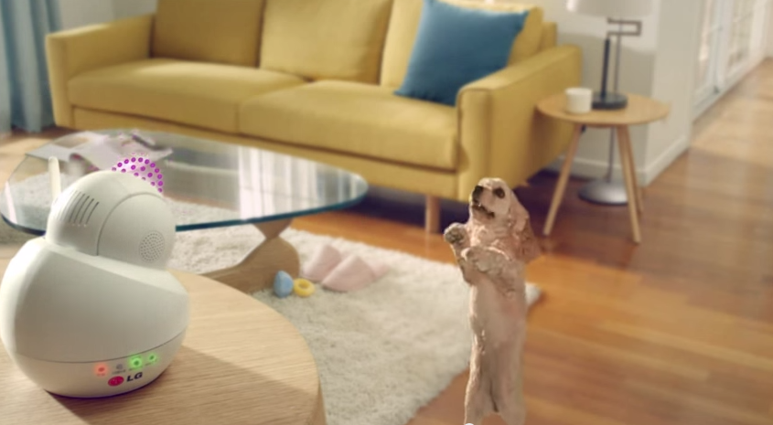

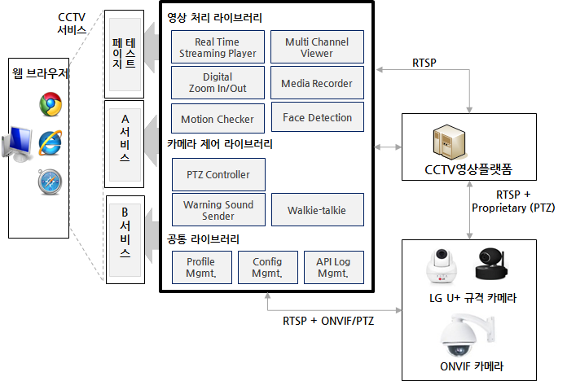
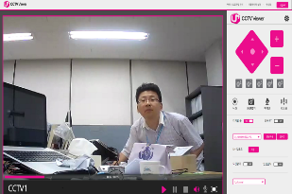
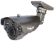

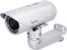
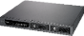






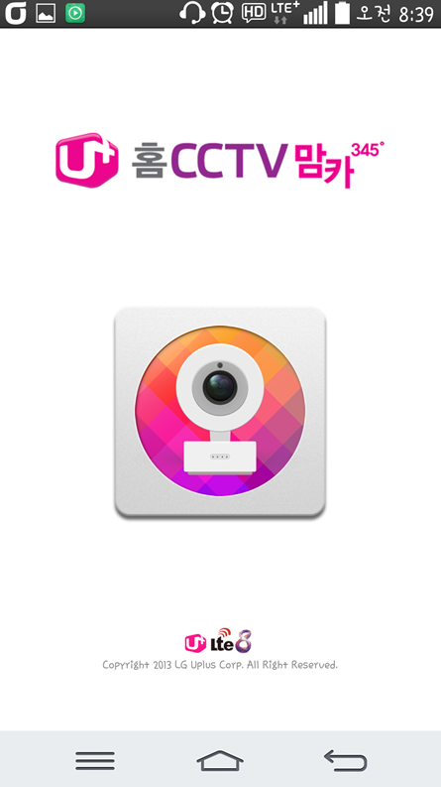


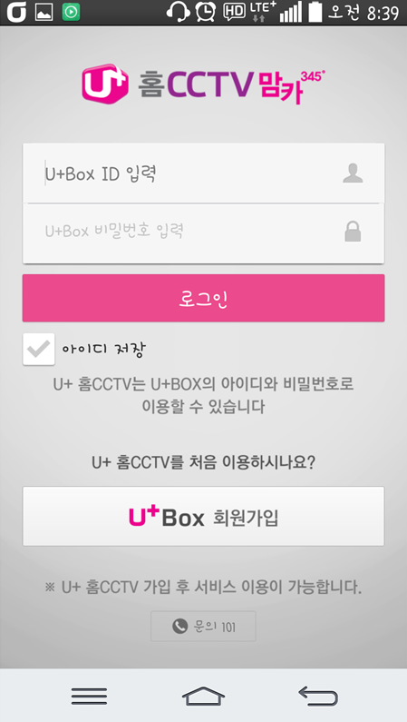
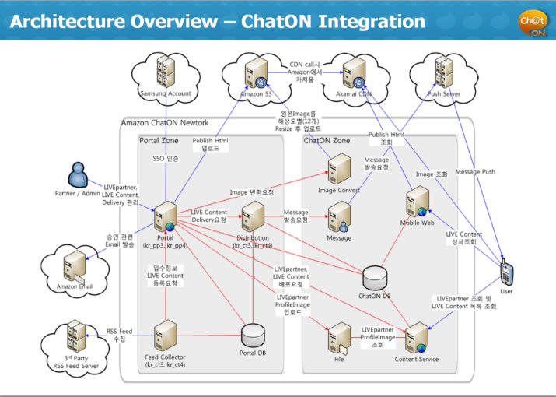

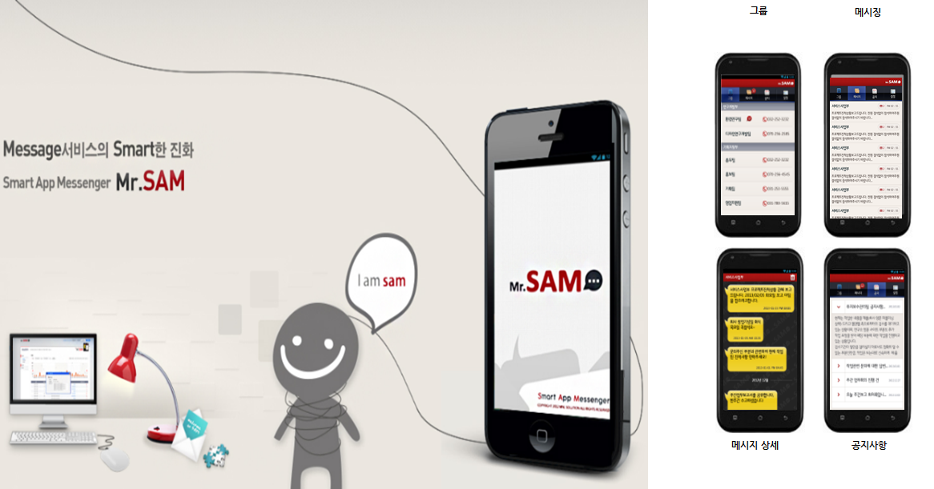
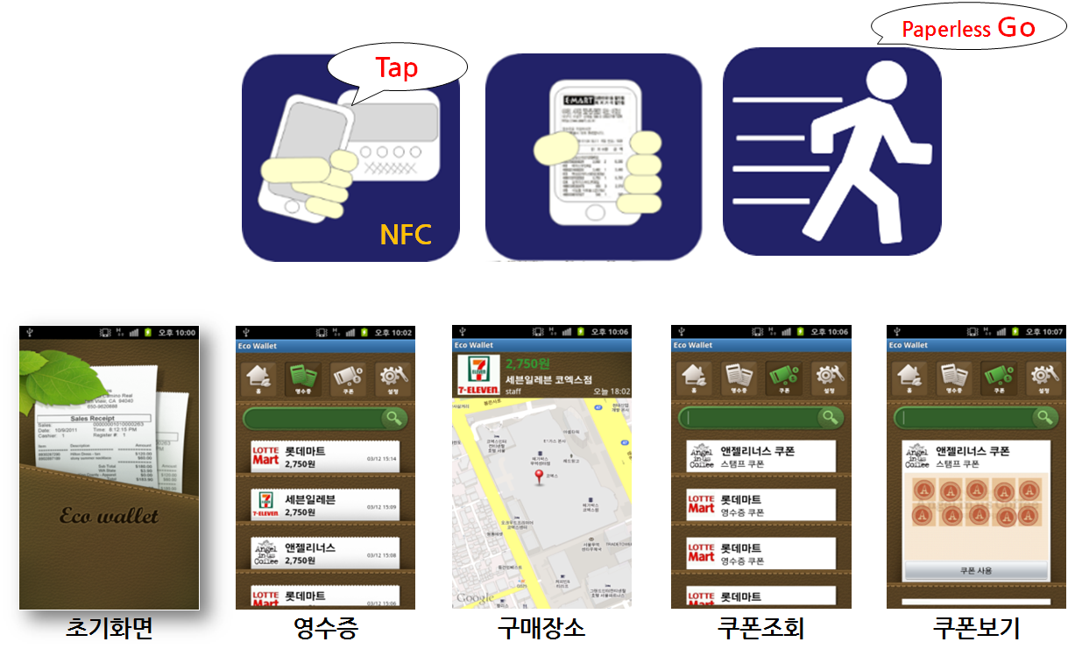
3. 주요사업내용
II 제안업체 일반현황
○ CCTV/영상플랫폼
○ CCTV/PC뷰어/통합관제
기존 CCTV
CCTV/영상플랫폼
아날로그
또는 IP카메라
DVR/NVR
홈CCTV(“맘카”)
LTE 생방송
맘카 1.0/2.0
영상플랫폼+클라우드
LTE 블랙박스
LTE 드론
○ 서비스/콘텐츠 관리플랫폼
○ 스마트 어플리케이션
- 제일기획 S-health
- IP 메시징 서비스
- 삼성전자 ChatON 라이브 플랫폼
- 삼성전자 개인화추천 플랫폼
- SKT/SKP T-Store, Hoppin 콘텐츠관리플랫폼 등
- 전자영수증 서비스

Slide 14
4. 주요사업실적
II 제안업체 일반현황
사 업 명 | 사업기간 | 계약금액 (천원) | 발주처 | 비고
LGU+CCTV PC뷰어 개발 LGU+ CCTV 영상플랫폼 기능개발 LGU+ 홈 CCTV 맘카 사생활보호 기능 외 추가기능개발 | 2014.06.01 ~ 2014.09.30 2014.07.10 ~2014.11.30 2014.09.15 ~2014.11.30 | 50,000,000 98,000,000 25,000,000 | 이루온 (엘지유플러스) 이루온 (엘지유플러스) 이루온 (엘지유플러스) | 최고실적

Slide 15
Ⅲ. 기술부문
추진목표
사업수행 방법론 및 추진 절차
추진 전략
CCTV 연동 인터페이스 규격 정의
CCTV 연동 인터페이스 기반 테스트 방안 설계
테스트 에뮬레이터 장비 도입 및 시험 환경 조성

Slide 16
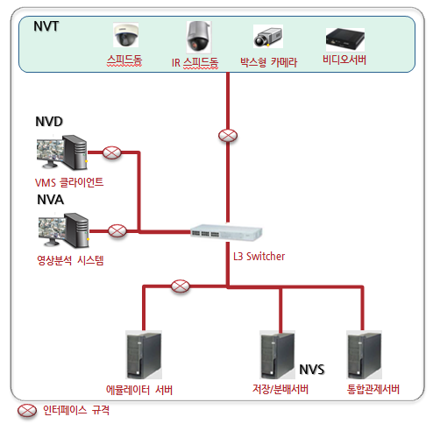
1. 추진목표
Ⅲ. 기술부문
“CCTV 연동 인터페이스 통합플랫폼 및 시험기반 조성” 과제 수행을 통해 CCTV 연동 인터페이스 규격 정의,
CCTV 연동 인터페이스 테스트 방안 설계, CCTV 연동 인터페이스 시험 기반 조성 및 환경 구축을 목표로 합니다.
CCTV 연동
인터페이스 규격 정의
기술조사 분석 및 주요 업체 VMS 분석 - 기존 통합관제시스템(VMS) API 현황 분석 - 기존 VMS API 범용 요소 제시 - 본 사업에 적용될 인터페이스 분석
CCTV 연동 인터페이스 설계 계획 - 유사 시스템의 부족한 기능 추가 등을 통한 고도화 방안 - 각 시험 점검사항에 대한 수치 및 수준 표현
CCTV 연동
인터페이스
테스트
방안 설계
시험항목 구성 - 기능, 부하, 품질, 보안 시험 수준 확인 - 기능, 부하, 품질, 보안 분야 시험 지표 선정
CCTV 연동 인터페이스 기반 테스트에뮬레이터 설계
- 영상정보 각 처리단계 및 품질수준 시험항목 설계
- 영상정보 활용 제한 및 세부 시험항목 설계
CCTV 연동
인터페이스
시험기반 조성 및 환경 구축
CCTV 연동 인터페이스 시험기반 조성 - 용도별 서버, 네트워크 및 운영을 위한 시험장비 도입

Slide 17
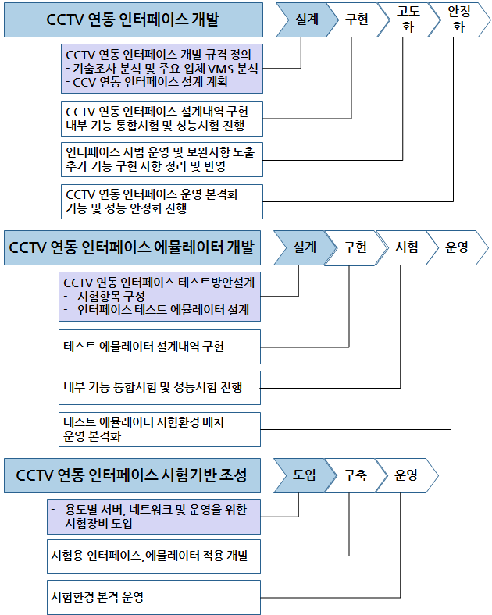
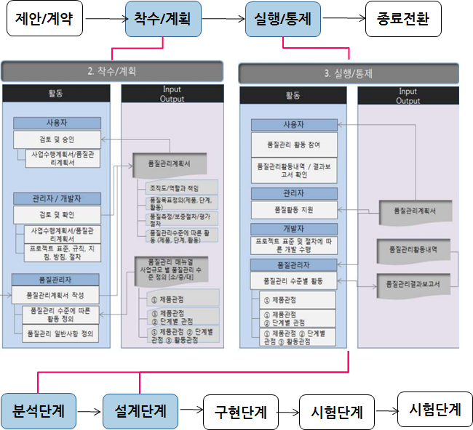
2. 사업수행방법론 및 추진절차
Ⅲ. 기술부문
본 사업은 전체 사업을 진행하기 위한 도입과 분석/설계 단계에 해당하므로 “전자정부사업 품질관리 매뉴얼”에 따라 착수/계획, 실행/통제 분석과 설계단계에 해당하는 사업수행방법론과 단계별 추진절차를 진행합니다.

Slide 18
3. 추진전략
Ⅲ. 기술부문
효율적인 사업 추진을 위하여 다음과 같은 추진 전략으로 과제를 수행하겠습니다.
추진 목표 | 추진 전략
CCTV 연동 인터페이스 규격 정의 | 기술 조사 분석 및 주요 업체 VMS 분석 - 현행 VMS 솔루션 인터페이스 분석 및 업체 현황 조사 CCTV 인터페이스 설계 계획 - 국내 표준 인터페이스 “K프로토콜” 인터페이스 분석 - 국외 표준 “ONVIF” 인터페이스 분석 - 분석된 인터페이스 범용요소를 발굴하여 설계 반영 - 기술적 요구사항 및 품질관리를 위한 전문가 자문단 공조
CCTV연동 인터페이스 테스트 방안 설계 | 시험 항목 도출을 위한 현황 분석 - 지방자치단체 CCTV 도입 기준 분석 - 지능형 CCTV 성능 향상을 위한 국내외 동향 분석 - VMS 업체 시험검증항목 조사 및 분석 - CCTV 영상플랫폼 운영 기업 시험 검증 사례 분석 - 개인 영상보안 솔루션 비교 분석 시험 항목 구성 - 분석결과를 토대로 시험검증 항목 도출 - 기능,부하,품질,보안 시험 수준 확인 - 기능,부하,품질,보안 시험 지표 선정 CCTV 연동 인터페이스 기반 테스트 에뮬레이터 설계 - 영상정보 각 처리단계 및 품질수준 시험항목 설계 - 영상정보 활용 제한 및 세부 시험항목 설계
테스트 에뮬레이터 장비 도입 및 시험환경 조성 | CCTV 연동 인터페이스 시험장비 도입 - 등촌청사에 대한 도입장비 설치 계획 사전 협의후 수행 - 도입장비 세부내역 명시 요구사항 준수 CCTV 연동 인터페이스 시험기반 조성 - 용도별 서버, 네트워크 및 운영을 위한 시험장비 도입

Slide 19
4. CCTV 연동 인터페이스 규격 정의
Ⅲ. 기술부문
영상정보 송수신을 위한 CCTV 연동 인터페이스 규격을 정의합니다. 이를 위해 주요 VMS 업체들이 운영중인 VMS 현황과 API를 조사하여 분석하여 본 사업에 적용될 수 있는 인터페이스를 도출합니다. 또한 국내/외에서 표준화되어 정립되고 있는 인터페이스 규격을 분석하여 CCTV 연동 인터페이스 개발 방향을 제시하는데 활용되도록 합니다.
CCTV 연동
인터페이스 규격정의
CCTV 연동 인터페이스
테스트방안 설계
테스트 에뮬레이터 장비도입 및 시험환경 조성
기술조사 분석 및 주요 업체 VMS 분석
기존 VMS API 분셕 현황 도출
기존 VMS API 범용 요소 제시
본 사업 적용가능인터페이스 도출
VMS 현황 분석
국외 CCTV 인터페이스 “ONVIF” 분석
CCTV 연동 인터페이스 설계 계획
유사 시스템의 부족 기능 추가 등을 통한 고도화 방안 제시
각 시험 점검사항에 대한 수치/수준 표시
국내 CCTV 인터페이스
“K프로토콜”분 석
인터페이스 규격 구성

Slide 20
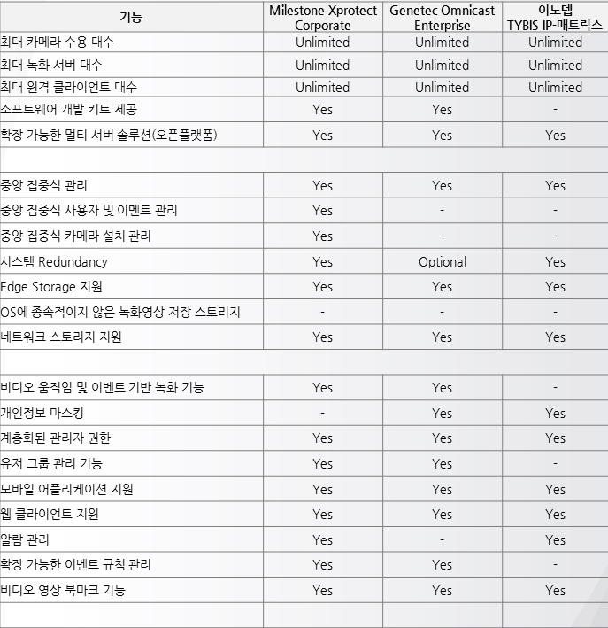
4. CCTV 연동 인터페이스 규격 정의
Ⅲ. 기술부문
4.1 VMS 현황 분석
○ VMS 솔루션 비교분석
○ VMS API 범용 요소 도출
관리서버 기술 기준
중앙 집중식 관리
장애 복구 관리
엣지 스토리지 연동
표준 인터페이스 지원
어플리케이션 통합 플랫폼
TCP/IP를 통한 이벤트 처리
클라이언트 사용자 인터페이스 관리
디바이스 자동 검색
아날로그 카메라 지원
영상분석 기술 기준
메타 데이타 분석
멀티 스트리밍
영상 북마크 기능
프라이버시 마스킹
3rd-party 분석 제품 연동
영상저장 기술 기준
증거 잠금
네트워크 드라이브 지원
녹화영상 암호화
녹화영상 디지털 서명
리던던트 스토리지
클라이언트 기술 기준
모바일 클라이언트
웹 클라이언트

Slide 21
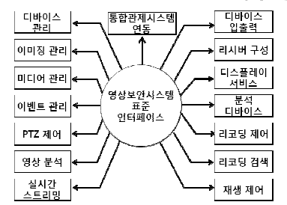
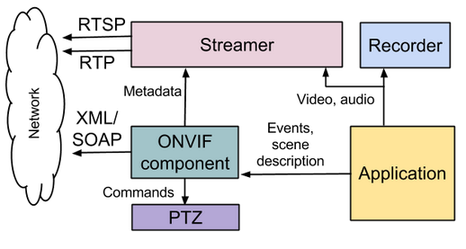
4. CCTV 연동 인터페이스 규격 정의
Ⅲ. 기술부문
4.2 국외 표준 규격 분석
○ ONVIF 프로토콜 분석
○ K 프로토콜 분석
Open Network Video Forum의 약자로 국제 개방형 표준 프로토콜
- 기존 영상 감시에 활용되던 시스템들은 각 사의 제품에서만 호환 - AXIS, BOSCH, SONY가 주축으로 공통된 프로토콜을 정하기 위해 ONVIF를 구축
- 시스템 통합 시, 기기 간 호환성 문제를 해결하기 위해 하나의 프로토콜을 구성하여 적용하는 것을 목표로 함
K-프로토콜 (TTAK.KO-12.0117/R2)
- 국외 표준 ONVIF와 호환성 보장을 위해 ONVIF Core Spec 문서와
WDSL, XML 스키마 참조
- ONVIF Core Spec. 에서 명령어 정의 부분만 표준 문서에
기술하고, 국내 업체에서 사용하는 기능을 추가로 정의
- ONVIF의 XML 외에 추가로 CGI 구현 방식도 포함
- XML 기반을 Mandatory, CGI 기반을 Optional로 정의
- 실시간 미디어 스트리밍 전송은 RTP/RTCP/RTSP 프로토콜 사용

Slide 22
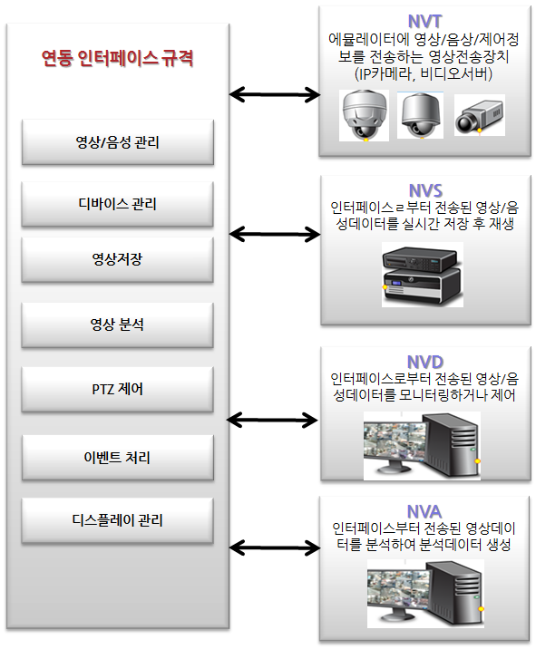
4. CCTV 연동 인터페이스 규격 정의
Ⅲ. 기술부문
4.3 CCTV 연동 인터페이스 전체 구성
구분 | 설 명
영상/음성관리 | NVT와 같은 네트워크 영상장비가 클라이언트에 의해 영상·음성 설정 정보를 관리하고 제어할 수 있는 인터페이스
디바이스 관리 | 네트워크 영상장비가 제공하는 모든 서비스들을 확인하고 서로 연결하기 위한 기본 서비스이며, 장비 성능, 네트워크, 시스템, 보안 항목으로 구성되는 인터페이스
영상저장 | NVR 또는 네트워크 영상전송 장치에서 SD 메모리 또는 USB 메모리를 통해 영상을 저장할 수 있도록 지원하고, 실시간 영상 저장, 검색, 재생 기능을 제공하는 인터페이스
영상분석 | 영상을 이용한 다양한 분석 기능을 수행하기 위한 것으로, 제공된 영상에 대한 필터를 적용한 이미지 분석과 이를 활용한 응용 서비스가 가능한 인터페이스
PTZ 제어 | PTZ 제어를 위해 NVT에서 다양한 PTZ 프로토콜 지원 및 Pan/Tilt/Zoom/ Focus/Preset을 제어하기 위한 인터페이스 기능 제공
이벤트 처리 | 각 네트워크 영상장비나 시스템에서 활용하기 위한 표준화된 인터페이스를 제공하며, 기본적인 이벤트와 사용자 정의 이벤트로 구성
디스플레이 관리 | 클라이언트가 다양한 화면 분할 구성을 통해 다수의 영상을 화면에 표출하고, 제어 및 관리할 수 있는 인터페이스

Slide 23
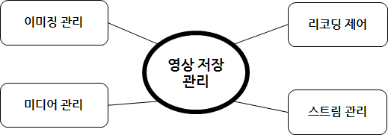
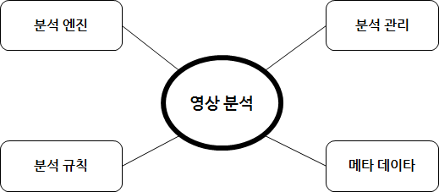
4. CCTV 연동 인터페이스 규격 정의
Ⅲ. 기술부문
4.3 세부항목별 인터페이스 규격 구성
4) 영상 분석
3) 영상 저장
구분 | 주요 인터페이스 기능
이미징 관리 | 이미지 설정 명령어 - 디바이스의 비디오 소스에 대한 imaging 설정 정보 관리 - 비디오 소스의 포커스, 렌즈 이동 관리 - OSD 정보 요청, 설정, 포지션 설정 관리
미디어 관리 | NVT의 미디어를 관리하기 위한 명령어 - 미디어 프로파일 생성/요청 관리 - 미디어 프로파일 비디오/오디오 소스 설정 관리 - 미디어 프로파일 비디오/오디오 인코더 설정 관리 - 미디어 영상분석 메타데이타 설정 - 비디오/오디오 아웃풋 설정
스트림 관리 | NVT 스트림 관련 명령어 - RTSP 실시간 미디어 스트리밍 수행 관리 - JPEG 스냅샷 처리 관리 - 멀티캐스트 서비스 관리 - NVT 미디어 동기화 관리
리코딩 제어 | 전송되는 연관 비디오, 오디오, 메타데이타 관리 명령어 - 리코딩 정보 생성 관리 - 리코딩 정보 검색 관리
카테고리 | 관리기능 목록
비디오 분석 관리 | 비디오 분석 관리 명령어 - 비디오 분석 모듈 정보 요청 관리 - 현재 적용된 분석 모듈 검색 요청 관리 - 비디오 분석 모듈 삭제 요청 관리
분석 규칙 설정 | 비디오 분석 규칙 설정 명령어 - 지원된 규칙 정보 요청 관리 - 현재 설정된 분석 규칙 검색 관리 - 다수개의 규칙 수정 요청
분석 엔진 설정 | 시스템 분석 디바이스 설정 - 분석 엔진 입력 목록 요청 관리 - 분석 엔진 입력 목록 설정 생성/변경 관리 - 분석 엔진 제어 상태 정보 관리
메타 데이터 | 분석 결과 메타데아타 제어 명령어 - 메타데아타 설정 정보 관리 - 메타데이타 검색 정보 관리

Slide 24
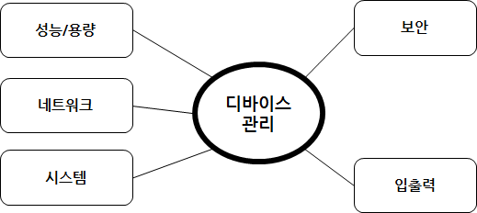
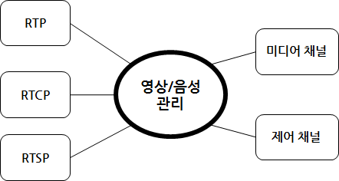
4. CCTV 연동 인터페이스 규격 정의
Ⅲ. 기술부문
4.4 세부항목별 인터페이스 규격 구성
2) 디바이스 관리
1) 영상/음성관리
구분 | 주요 인터페이스 기능
성능/용량 | 디바이스의 성능/용량을 관리하기 위한 명령어 - WSDL과 스키마를 다운받을 수 있는 URL 정보 요청 - 카테고리별 성능.용량 요청/응답
네트워크 | 디바이스의 네트워크를 관리하기 위한 명령어 - 호스트이름, DNS, NTP, 설정 - NIC, WIFI 인터페이스/프로토콜 설정 구성
시스템 | 디바이스 시스템 관리 명령어 - 시스템 URI/날짜/시간 관리 - 시스템 백업/복구 관리, 실행 명령어 관리 - 펌웨어 관리 - 시스템 로그/재기동 관리
보안 | 디바이스의 보안을 관리하기 위한 명령어 - 접근제어/사용자 정책 관리 - 인증서 기반의 보안 설정 관리 - 프라이버시 마스킹 설정 관리
입출력 | 디바이스의 입/출력을 관리하기 위한 명령어 - 입출력 포트의 중계 출력 정보 관리
구분 | 주요 인터페이스 기능
RTP | RTP 프로토콜은 양단 간의 실시간 미디어 스트림에 대한 전송 기능을 제공하도록 정의되어 있으며, 상세 프로토콜 규격은 [RFC 3550], [RFC 3551], [RFC 3984] 표준 규격을 준수합니다.
RTCP | RTCP 프로코콜은 RTP 데이터에 대한 신뢰성을 보장하기 위해 사용하며 서로간의 데이터 전송 신뢰성을 보장하도록 규정하고 있습니다.
RTSP | RTSP는 전송 계층으로 TCP를 사용하며, TCP에 대한 기본 포트는 554를 사용, 미디어 스트림에 대한 정보는 SDP를 이용하여 전달하며 [RFC 2326] 표준 규격을 준수합니다.
미디어 채널 | 실시간 스트리밍 서비스 제공 관련 명령어 - 오디오 스트림 전송 제어 관리 - 비디오 스트림 전송 제어 관리 - 메타데이타 스트림(XML) 전송 제어 관리
제어 채널 | 실시간 스트리밍 서비스 제어 관련 명령어 - 디바이스 제어 관리 - 미디어 설정 관리 - 미디어 제어 관리

Slide 25
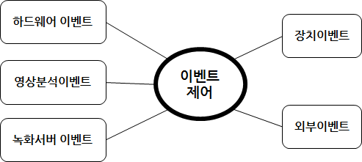
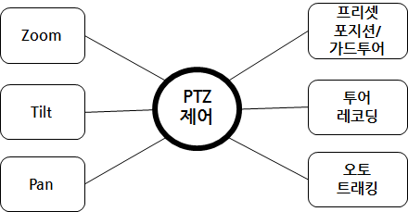
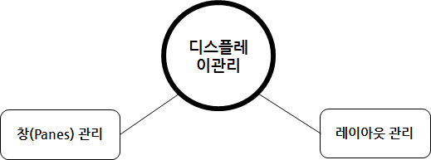
4. CCTV 연동 인터페이스 규격 정의
Ⅲ. 기술부문
4.5 세부항목별 인터페이스 규격 구성
6) 이벤트 처리
5) PTZ 제어
구분 | 주요 인터페이스 기능
하드웨어 | 하드웨어 관련 변경/장애 이벤트 관리 명령어 - 시스템 장애 알람 이벤트 처리 관리
영상 분석 | 영상분석 결과 발생 이벤트 관리 명령어 - 움직임 발생 이벤트 등록/삭제 관리 - 침입감지 발생 이벤트 등록/삭제 관리
녹화 서버 | 녹화서버 관련 이벤트 관리 명령어 - 녹화서버 용량/성능 이벤트, 레코딩 성능 이벤트 관리
장치 이벤트 | 구성 장치의 변경 및 추가/삭제 관리 - 시스템 구성 요소 변경 이벤트 처리 관리
외부 이벤트 | 디바이스 정보 요청 관리 - 사용자 이벤트 정의 관리
구분 | 주요 인터페이스 기능
Zoom | 비다이스의 PTZ 줌 기능 제어 명령어 - 절대좌표를 이용한 줌 관리 - 상대좌표를 이용한 줌 관리 - 줌 속도 관리
Pan / Tilt | 디바이스의 PTZ Tilt 기능 제어 명령어 절대좌표를 이용한 틸트 관리 상대좌표를 이용한 틸트 관리 틸트 속도 관리
프리셋 포지션/가드투어 | 디바이스의 프리셋 포지션 설정 및 이동 명령어 - 프리셋 포지션 설정 관리 - 설정된 포지션 이동 관리 - 사전에 지정된 프리셋 순서로 포지션 이동 설정 관리
투어 레코딩 | 조이스틱과 같은 장치를 사용하여 PTZ 이동 관리 명령어 - 프리셋 투어 설정 관리
오토 트래킹 | 움직이는 사람 또는 차량을 자동 감지 제어 명령어 - 오토트래킹 프리셋 설정 관리 - 움직임 영역 녹화 프리셋 설정 관리
7) 디스플레이 관리
구분 | 주요 인터페이스 기능
창(panes) 관리 | 디바이스의 창 목록 관리 명령어 - 창 검색, 목록 설정, 수정 관리
레이아웃 관리 | 비디오 아웃풋의 레이아웃 관리 명령어 - 레이아웃 정보 요청/변경 관리

Slide 26
5. CCTV 연동 인터페이스 기반 테스트 방안 설계
Ⅲ. 기술부문
정의된 CCTV 연동 인터페이스 규격을 시험하기 위하여 필요한 시험항목을 도출하고, 에뮬레이터 개발을 위한 설계를 진행합니다.
CCTV 연동
인터페이스 규격정의
CCTV 연동 인터페이스
테스트방안 설계
테스트 에뮬레이터 장비도입 및 시험환경 조성
지방자치단체 CCTV
도입 기준 분석
CCTV 연동 인터페이스
시험항목 설계
기능,부하,품질,보안 시험수준 확인
기능,부하,품질,보안 시험지표 선정
지능형 CCTV 성능
검증 현황 분석
VMS 업체
시험검증항목
CCTV 연동 인터페이스 테스트 에뮬레이터 설계
영상단계 및 품질수준 시험항목 설계
영상정보 활용 제한 및 세부 시험항목 설계
CCTV 영상플랫폼 운영
기업 시험 검증사례 분석
개인정보 영상내부통제
시스템 현황 분석

Slide 27

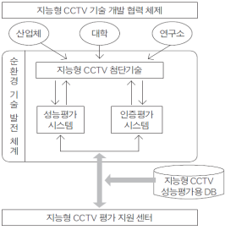
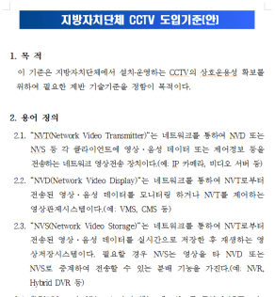

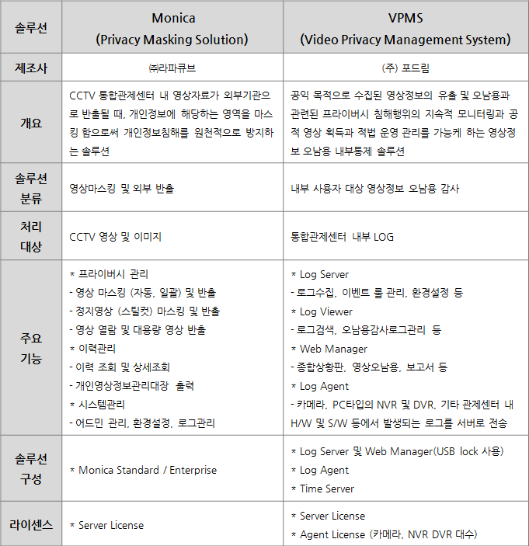
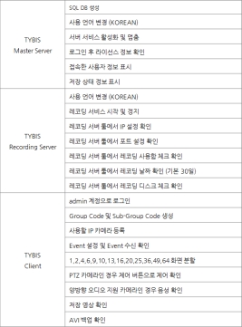
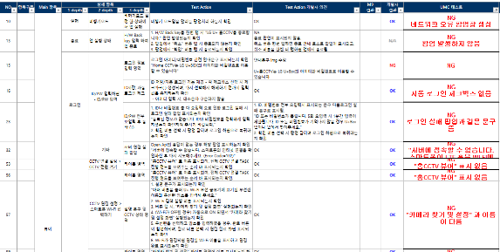
5. CCTV 연동 인터페이스 기반 테스트 방안 설계
Ⅲ. 기술부문
다음과 같은 시험검증 현황 분석을 진행합니다.
○ 국내외 지능형 CCTV 인증제도 분석 - 영국 i-LIDS 지능형 CCTV 인증시험 분석 - 국내 지능형 CCTV 영상 이미지 구축 시나리오 분석
○ 지방자치단체 CCTV 도입기준 분석 및 준수 - 지침에 따른 시험 항목 범주 발굴 - 성능 기준 도출
○ 개인정보 영상내부통제 시험 분석 - 영상
시험항목 도출 및 에뮬레이터
설계용 데이터 확보
○ VMS 업체 시험검증항목 분석 - VMS 업계 대표 시험검증항목 분석
○ 현업 CCTV 운영기업 시험 분석 - CCTV 영상플랫폼 시험항목 분석

Slide 28
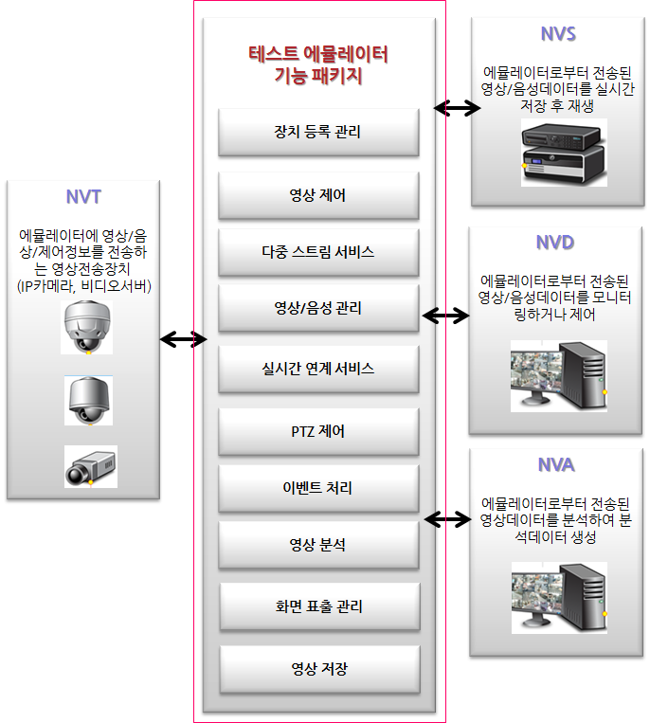
5. CCTV 연동 인터페이스 기반 테스트 방안 설계
Ⅲ. 기술부문
CCTV연동 인터페이스를 테스트할 수 있도록 시험항목별로 패키징 처리된 에뮬레이터 기능을 제공하도록 설계합니다. 에뮬레이터를 통해 영상정보를 각 처리단계 및 품질수준별로 시험을 진행하고, 개인 영상정보 보호를 위하영 영상정보 유출 방지를 처리하는 시험항목이 포함됩니다.
구분 | 설 명
장치 등록관리 | 네트워크 영상장비가 제공하는 모든 서비스들을 확인하고 서로 연결된 상태를 검증하기 위한 용도이며 장비 성능, 네트워크, 시스템, 보안 항목으로 구성
영상 제어 | 네트워크 영상장비의 영상 속성에 대한 제어 명령을 시험이며 영상 옵션을 통하여 특정 영상 소스의 조정상태 검증
다중 스트림 서비스 | NVT에서 전송하는 영상 데이터를 모니터링과 저장의 목적에 맞게 해상도, 코덱, 프레임 상태를 시험
영상/음성관리 | NVT가 클라이언트에 의해 영상·음성 설정 정보를 관리하고 제어하는 기능을 검증
실시간연계 서비스 | 상호운용이 가능한 영상·음성을 연계 상태를 시험하기 위해 사용되며 영상·음성 연계 옵션(음성/영상/메타데이터, RTP 프로토콜 )과 영상·음성 제어(RTSP 프로토콜)로 구성
PTZ 제어 | NVT에서 다양한 PTZ 프로토콜 지원상태 검증 및 PAN/Tilit/Zoom, Focus/Preset을 제어 기능 시험으로 구성
이벤트 처리 | 각 네트워크 영상장비나 시스템에서 활용하기 위한 표준화된 인터페이스를 통해 기본적인 이벤트와 사용자 정의 이벤트를 시험네트워크 영상장비와 통합관제솔루션에 추가된 사용자 정의 이벤트는 에뮬레이터에 추가될 수 있는 확장성을 제공
영상분석 | 영상을 이용한 다양한 분석 기능을 검증하며, 영상 분석 시스템이 제공된 영상에 대한 필터를 적용한 이미지 분석 기능과 이를 활용한 응용 서비스 기능을 시험
화면표출관리 | 클라이언트가 다양한 화면 분할 구성을 통해 다수의 영상을 화면에 표출하기 위한 성능과 제어 및 관리 기능을 검증
영상저장 | NVR, DVR, Hybrid-DVR 또는 네트워크 영상전송 장치에서 SD 메모리 또는 USB 메모리를 통한 영상 저장기능과 영상검색 기능을 검증

Slide 29
6. 테스트 에뮬레이터 장비 도입 및 시험환경 조성
Ⅲ. 기술부문
영상정보 송수신 시험을 위한 장비 도입 과 설치를 진행하고, 테스트베드 환경 유지및 검증체계 운영지원을 위한 방안을 제시합니다.
CCTV 연동
인터페이스 규격정의
CCTV 연동 인터페이스
테스트방안 설계
테스트 에뮬레이터 장비도입 및 시험환경 조성
CCTV 연동 인터페이스 시험장비 도입
용도별 서버, 네트워크 및 운영을 위한 시험장비 도입
도입장비 세부내약에 명시된 요구사항 준수
시험장비 세부항목 파악
테스트배드 운영장소
(등촌청사) 사전 협의
CCTV 연동 인터페이스
테스트베드 운영지원체계 마련
운영지원을 위한 전문인력배치
CCTV 연동 인터페이스 시험 및 검증 기반장비 운영계획 수립
테스트베드 운영 지원체계 구성 준비

Slide 30
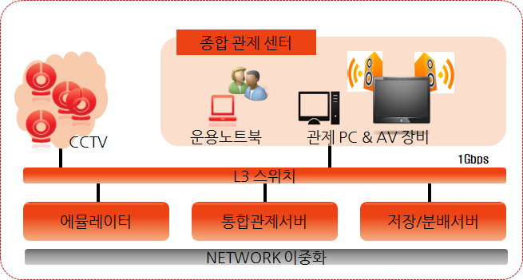
6. 테스트 에뮬레이터 장비 도입 및 시험환경 조성
Ⅲ. 기술부문
○ 시험환경 구성 및 절차
○ 시험장비 도입 및 산출 내역
1) H/W 장비 내역
No. | 제품 | 사 양 | 수량
1 | 통합관제서버 | Uni RA228 Intel xeon E5-2609v2*2, RAM 32GB, 6TB | 1
2 | 저장/분배서버 | Uni RA228 Intel xeon E5-2609v2*2, RAM 32GB, 6TB | 1
3 | 에뮬레이터 서버 | Uni RA228 Intel xeon E5-2630v2*2, RAM 64GB, 6TB | 1
4 | 테스트 관제 PC | Workstation Uni WB414 | 1
5 | L3 Switcher | L3 스위치허브(24포트) | 1
6 | 운영용 노트북 | 삼성전자 아티브북9 NT900X3G-K79S (단품) | 1
7 | Rack | DEFOG_H1800(36U)*D1000*W600(19") | 1
8 | 카메라 관련 | Honeywell 외 | 6
9 | 영상 장비 | 50인치 이상 LED | 1
10 | 음향 장비 | 출력 30-50W 스피커 | 1
1) 테스트 장비 입고 스펙 및 수량 확인 검증
2) 테스트 장비 설치 계획서 제출 및 검토
3) 테스트 장비 OS 설치 및 환경 설정
4) 테스트 장비 네트워크 및 인프라 구축 후 검증
5) 테스트 장비 응용 S/W 설치
2) S/W (OS License) 내역
No. | 제품 | 사 양 | 수량
1 | 서버 OS | Windows 2012 Server | 3
2 | PC OS | [DSP] Windows Professional K 8.1 64Bit | 1

Slide 31
IV. 사업관리부문
1. 프로젝트 관리방안
2. 추진일정계획
3. 업무보고 및 검토계획
4. 수행조직 및 업무분장
5. 투입인력 및 이력사항
6. 산출물관리 및 내역
7. 품질보증계획
8. 위험관리 및 보안유지방안

Slide 32
1. 프로젝트관리방안
IV 사업관리부문
계획수립단계
실행 및 통제 단계
검토계획 등록/조회
검토활동 현황
체크리스트 등록
시정조치 결과 등록/승인
종료단계
착수단계
온라인 워크북(관리산출물)
온라인 워크북(설계산출물)
산출물 관리
품질관리
기능
인원 계획/실적 조회
범위관리
기능
자원관리
기능
사업관리 방법론의
전 관리기능 지원
재무관리
기능
일정관리
기능
구축/설계일정 관리
공정 진척 율 계산/조회
의사소통
관리기능
위험관리
기능
협업-툴/보드 생성 (trello)
공지사항 등록/조회
프로젝트 Dashboard, 주간보고 등록/조회
리스크 등록/조회
이슈 등록/조회
관리도구
착수단계
계획수립단계
실행및통제 단계
종료단계
WBS 작성
(착수지원, 교육)
방법론 선정
모니터링
종료평가
WBS
활용
(trello 툴 병행)
환경구성
(사용권한 등)
방법론 조정
공정,손익,품질
종료보고
WBS 일정수립
주간 작업관리
종료검토
필요역할/인원/
조직등록
일정수립
기본정보 등록
(환경/특성정보)
자원 할당
온라인 워크북
산출물 입고
품질검토/계획
검토/시정조치
매트릭스작성
인원투입계획
인원투입실적
사후검토
가정/제약사항
의사소통
성공사례작성
Optional
리스크 식별
리스크 추적

Slide 33
2. 추진일정계획
IV 사업관리부문
2015년 1월
2월
2/24
3월
프로젝트 수행기간 (~ 2/24)
장비설치 (~1/30)
운영지원 (~ 2/24)
분석 (1/.23)
설계 (1/26-2/13)
착수 보고
교육/검수 (2/16-24)
Step.1
Initiation
요구사항
분석
요구
분석서
장비설치
설치
매뉴얼
Step.2
Planning
현황
분석
범위
기술서
개발
계획서
WBS
Step.3
Execution
설계
시험항목
절차서
CCTV
인터페이스 정의
인터페이스
정의서
테스트
에뮬레이터 설계
상세설계
주요일정 (마일스톤)
DB설계
수행공정
검수
운영
매뉴얼
Step.4
Closure
산출물 (공정 이후)
교육
완료 보고

Slide 34
2. 추진일정계획
IV 사업관리부문
단계 | 종료일 | 선행단계 | 투입인력 | 세부추진절차 | 비고
요구분석 | 01/23 | - | 곽채화 김필주 조형진 | 요구사항분석 테스트베드 네트워크 설계 시장현황조사(CCTV, VMS) 유사사례 분석 공통기능 요구추출 제어 프로토콜분석 스트리밍 프로토콜분석 요구분석서 작성
설계 | 02/13 | 요구분석 | 김필주 조형진 권태헌 유길용 | (CCTV 인터페이스 정의) 제어/스트리밍 인터페이스 정의 이벤트 메시지 정의 PTZ 메시지 정의 (ONVIF 외) 인증/보안 방안 정의 (테스트 에뮬레이터 설계) 공통모듈설계 이벤트 인터페이스 설계 제어/스트리밍모듈설계 인코딩/트랜스코딩 모듈 설계 카메라/VMS 에뮬레이터 설계 시험항목정의(방안수립) 시험절차서 작성
검수 | 02/24 | 설계 | 전체 인력 | CCTV 인터페이스 정의서 검토 테스트 에뮬레이터 설계서 검토 IP카메라 보안점검(KISA권고)
교육 | 02/24 | 설계 검수 | 김필주 조형진 권태헌 | 집체교육/테스트베드
장비설치 | 01/30 | - | 권태헌 | OS설치/펌웨어 업그레이드 네트워크장비 설치 서버/카메라/비디오서버 설치
운영지원 | 02/24 | - | 권태헌 | 장비상태유지 네트워크 활성화/망 분리 장비 보안/접근성 관리 보안점검
주요 마일스톤 | 장비설치 (~1/30) 환경분석 (~1/23) 정의/설계 (~2/13) 교육/검수 (~2/24)

Slide 35





3. 업무보고 및 검토계획
IV 사업관리부문
경미한 사항
주기적 모니터링
고객
중요한 사항
정기 및
수시보고
검토결과 및
문제점 통보
이슈/위험 관리
품질검토 및 문제점 분석
이슈/위험관리절차 수행
의사결정사항 통보
이슈/위험요소 식별/등록
PM
품질담당
이슈/위험 분석/평가
정기 및
수시보고
검토결과통보
이슈/위험 대처계획 수립
조치결과 보고
이슈/위험 통제 및 추적
프로젝트팀
시정조치 요청
완료보고
구 분 | 종 류 | 내 용 | 시기 | 보고방식
정기 보고 | 착수보고 | 사업개요 및 목표 사업범위 및 추진전략 등 수행조직 및 인력투입 계획, 수행 일정 계획 분야별 수행방안 및 보고 계획, 산출물 관리 계획 | 착수시점 | 킥-오프 미팅
 | 완료보고 | 전체 구축단계의 사업 및 수행결과보고 사업범위 등 완료보고서 내용 요약 향후 시스템 발전 방향 | 사업 종료 시점 | 오프라인
 | 주간보고 | 주간 업무계획 대비 실적분석 (계획대비 실적차이) 업무 추진상 문제점 및 대응방안 보고 차주 공정 계획 (소요일, 완료예정일)/주요 의사결정 및 협조사항 | 주간 단위 | 온라인 /오프라인
 | 월간보고 | 월간 업무계획 대비 실적분석 (계획대비 실적차이) 주요 문제점 및 대응방안 보고 차월 공정 계획/ 주요 의사결정 및 협조사항 | 월간 단위 | 온라인 /오프라인

Slide 36
4. 수행조직 및 업무분장
IV 사업관리부문
대표이사
투입인력 | 기술 등급 | 투입율 (%) | 역할 |  | CCTV 유사과제 투입경험
 |  |  |  |  | PC 뷰어 | 영상 플랫폼
곽채화 부장 | 특급 | 100% | 과제 총괄 | 프로젝트 전체일정관리 요구사항 정리 및 대책/방안 마련 | O
김필주 부장 | 고급 | 55% | 참여 연구원 | 웹-기반/제어 인터페이스 정의 테스트 에뮬레이터 아키텍트 (DA/AA) 시험항목작성 구간별 보안적용 (웹-제어 보안) |  | O
조형진 부장 | 특급 | 55% | 참여 연구원 | CCTV/스트리밍 인터페이스 정의 이벤트 인터페이스 정의 PTZ (ONVIF, Proprietary) 테스트 에뮬레이터 아키텍트 (TA) 시험항목설정 구간 별 보안적용 (스트리밍 보안) |  | O
권태헌 과장 | 중급 | 55% | 참여 연구원 | 스트리밍 인터페이스 정의 환경구축/장비설치 및 운영지원 |  | O
유길용 대리 | 초급 | 55% | 참여 연구원 | 웹-기반 인터페이스 정의 인증 및 외부 인터페이스 정의 시험절차서 작성 |  | O
이혁 사장
기업부설연구소
CS사업본부
경영지원팀
황해연 상무/겸직
황해연 상무
허재석 차장 (2)
기획팀
컨버전스개발그룹
영업/지원팀
정진용부장(3)
김병희 이사 (24)
곽채화 부장
김필주 부장
조형진 부장
권태헌 과장
유길용 대리
이정민 차장 (1)

Slide 37
5. 투입인력 및 이력사항
IV 사업관리부문
담당 업무 | 개발자 | 등급 | 경력 | 주요 기술 이력
과제총괄 | 곽채화 | 특급 | 15년 4개월 | LGU+ CCTV Viewer App, 스마트워크 App, 모바일 RFID App, SKP Qpal, SUNDEW, 대구 육상 경기 App, 스마트TV App Store, SK u-City Pkg 1.0
에뮬레이터 개발 | 김필주 | 고급 | 12년 2개월 | LGU+ CCTV 영상플랫폼, 삼성전자 Chat On, S 클라우드 스토리지, 건강보험공단포털, 에버랜드 위스토리 외, 과학문화재단 포털, 웹메일 솔루션
 | 유길용 | 초급 | 3년 11개월 | LGU+ CCTV 영상플랫폼, 삼성전자 개인화 /추천, ERP 솔루션
인터페이스 개발 | 조형진 | 특급 | 13년 2개월 | LGU+ CCTV 영상플랫폼, 삼성전자 개인화 추천 플랫폼, KTF 과금 고도화, 차세대 빌링, DMB 2.0 WBS 운영, SK텔레콤 CRS Nate 빌링
 | 권태헌 | 고급 | 6년 5개월 | LGU+ CCTV 영상플랫폼, 삼성전자 ChatOn, 서버/네트워크 인프라 개발

Slide 38
6. 산출물관리 및 내역
IV 사업관리부문
공정단계 별 산출물 | 제출시기 |  |  |  |  |  |  |  | 산출물 내역 | 산출물 제출 형태
 | 1월 |  |  |  | 2월
 | 1 | 2 | 3 | 4 | 5 | 6 | 7 | 8
착수보고서 |  |  | O |  |  |  |  |  | 프로젝트 개요/범위/일정/계획, 고려/협조사항기술 | PPT
요구분석서 |  |  |  | O |  |  |  |  | 요구사항 명세 | WORD
범위기술서 |  |  |  | O |  |  |  |  | 프로젝트범위정의, 초록.용어기술 | WORD
개발계획서 |  |  |  | O |  |  |  |  | 일정/자원투입계획 | WORD
WBS |  |  |  | O |  |  |  |  | 전체일정관리 툴 생성 버닝 차트 반영 | EXCEL
설치매뉴얼 |  |  |  |  | O |  |  |  | 테스트베드 설치문서 | PPT
도입장비 표준제안서 |  |  |  |  | O |  |  |  | 장비 별 제공제안서 | PPT
CCTV 인터페이스정의서 |  |  |  |  |  | O |  |  | 절차/프로토콜정의 내/외부 인터페이스 보안/인증가이드 에러핸들링 3rd party 연동 open API 기술 | WORD
테스트 에뮬레이터 상세설계서 |  |  |  |  |  |  | O |  | 모듈/기능명세서 | WORD
시험항목서/절차서 |  |  |  |  |  |  | O |  | 테스트에뮬레이터를 통한 시험항목/절차 | EXCEL
교육자료 |  |  |  |  |  |  | O |  | 장비/인터페이스/에뮬레이터설계 교육 | PPT
운영매뉴얼 |  |  |  |  |  |  | O |  | 테스트베드운영자료 | WORD
완료보고 |  |  |  |  |  |  | O |  | 최종결과물 보고 | PPT
주간보고 |  |  | O | O | O | O | O |  | 주 단위 진행사항, 이슈사항, 금주/차주 할일 | PPT
중간보고 |  |  |  | O |  | O |  |  | 중간 단위 진행사항, 이슈사항정리 | PPT

Slide 39


7. 품질보증계획
IV 사업관리부문
품질목표 수립
프로젝트 총괄 책임자
품질보증계획 수립
품질보증 계획서
프로젝트 관리자
전사 품질지원
사업 관리자
산출물검토
산출물검토
산출물 검토결과서
개발 관리자
구축 / 개발자
품질보증활동 수행
단계 말 검토
품질평가
품질보증활동 기록
직책 | 역할 | 담당자
프로젝트 품질 총괄 책임자 | 사업부 내 영업부서, 기술부서를 총괄 본 사업 품질의 최종적인 책임자 | 황해연 상무 (투입 외)
전사 품질지원 | 전사 품질체계 수립 (정책/프로세스/가이드/방법론/도구확산) 프로젝트 착수계획, 범위관리, 프로젝트 단계별 교육 아키텍쳐 설계 및 검증 리스크 진단 시험 평가 | 김병희 이사 (투입 외)
프로젝트 책임자 | 프로젝트팀 내의 역할 및 책임 분배 프로젝트 계획 수립 및 수행 고객측 인수책임자와 의사소통 유지 진행사항과 의사결정사항을 필요한 부서에 보고 제품검사 결과에 따른 시정조치 | 곽채화 부장
사업 관리자 | 프로젝트에 대한 품질시스템 적용을 감시 프로젝트 형상표준과 품질목표를 설정 워크스루의 실행주관, 품질보증활동 주관 각 단계의 표준 및 절차를 설정하고 이행을 확인 | 최두석 부장 (투입 외)
시험
제안사 전문가그룹 자체 감사/진단 (SQA 및 SEPG)
시험 결과서
시정조치 요구 및 결과 확인
시정조치 요구서
시정조치 결과서
시정관리
프로젝트 품질담당자의 단계 말 검토 및 품질평가 수행
프로젝트팀과 독립된 전문가그룹의 진단활동 수행
결함 예방활동 강화
단위, 통합, 시스템성능 시험 수행 및 결과 보고
시험결과 반영을 통한 시스템 보완 및 개선
시스템 성능시험 수행 지원
철저한 시험
관리수준의 분석 및 개선
요구사항 기반의 Checklist 사용
단계별 품질활동 기록 및 분석을 통한 관리절차 개선

Slide 40
8. 위험관리 및 보안유지방안
IV 사업관리부문
정상적인
프로젝트
진행 시
한국정보화진흥원
구분 |  | 보안통제방안
회사 | 참여인원 | 월 1회 보안교육 실시 프로젝트 참여 시, 보안교육/각서 작성
 | 사무실/장비 | 사내보안장치 설치 (시건장치, 보안카메라) PC/노트북에 켄싱턴 락 부착 불시 보안점검실시 (시건장치, 문서보안)
 | 내.외부 통신망 접근 | 방화벽설치 및 강화된 보안정책수립 네트워크분리 (사내 사설네트워크) 외부 방문자 네트워크 사용 제한 공유문서 저장소 접근권한 강화
테스트베드 | 참여인원 | 보안교육 실시 후, 외부 파견/출장 보안책임자 지정 보안각서 작성을 통한 개인책임 부여 보안사고시, 전사적 재발방지 대책마련
 | 사무실/장비 | PC/노트북에 켄싱턴 락 부착 이동형 메모리 반입/반출 심사 강화 불시 보안점검실시 (보안문서 집중단속) 출입자 신고를 통한 제한
 | 내.외부 통신망 접근 | 모바일라우터 반입/반출 심사 강화 테더링 사용 제약 네트워크 분리 (폐쇄적 네트워크 운영) 시험망과 업무망의 철저한 분리
반영/수정
요청 및 의견
월간보고
지시사항 /
검토의견
정상적 진행보고
엠앤엘솔루션 과제책임자
프로젝트
진행 차질 시
진도
및 품질
모니터링
실적
차질발생
원인
분석
조치
확인
진행사항
통제
엠앤엘솔루션 과제책임자
주요
돌발상황
발생
문제
상황
인식
변경 요청
검토
협의
결정
의사결정요청
위험관리보고
진행사항
통제
엠앤엘솔루션 과제책임자
한국정보화진흥원

Slide 41
V. 지원부문
1. 교육 및 기술이전계획
2. 하자보수계획
3. 기밀보안
4. 기타지원사항

Slide 42



1. 교육 및 기술이전계획
V 지원부문
○ 교육훈련 프로세스 및 조직 별 역할
○ 교육훈련계획
ㅋ
구분 | 과정 명 | 교육내용 | 기간 | 대상 | 교육장소 | 교육방법
하드웨어 | 서버 PC | 시스템 별 명령어, 시스템관리 장애 해결 및 복구방법 시스템 별 성능관리 RAID 구성 및 파일관리 | 1일 (2/16) | 시스템 운영자 통합플랫폼 구축계획 담당자 | 테스트베드 | 현장집합교육
 | 카메라 영상장비 | 기본 동작 및 운영방법 시스템 운영 절차 및 구성 관리방안/장애 대책
설계 | CCTV 인터페이스 | 시장현황/트렌드 사례중심 구축현황 인터페이스 설계 | 2일 (2/17~ 2/18)
 | 테스트에뮬레이터 | 시스템 설계 시험항목 및 절차
프로젝트관리자
스마트정보서비스부
사업관리부문 (교육담당)
CCTV 인터페이스
규격 정의 담당자
H/W 및
S/W 공급업체
교육담당
교육방법, 시기 장소, 내용 협의
테스트 에뮬레이터 설계 담당자
교육실시
교육소집
시험기반 조성 담당자
교육 대상자
조 직 | 관련 조직 | 역 할
고객 | 총괄 팀 담당자 | 교육계획 수립 참여 (교육장, 교육환경, 교육평가 등) 교육 대상자 선정, 소집 및 통보
제안사 | 프로젝트 관리자 | 교육계획의 전반적인 조정, 감독
 | 사업관리부문 (교육담당) | 교육계획 수립, 집행, 관리, 지원(교재, 교육장, 교육환경) 운영하는데 필요한 집합교육을 계획 및 실행, 평가관리
 | 인터페이스 설계 담당자 | 시장현황, 운영현황 교육 인터페이스/설계서 교육
 | 기술지원 팀 | 시스템 운영자/사용자 매뉴얼/ 교육교재 작성 및 교육 시스템 개발자/운영자/일반사용자 교육 기반 분야 교육교재 작성(운영자 매뉴얼) 및 교육실시 제공 H/W 및 S/W 기능 및 사용법 교육 발생 가능한 오류 및 대응방법 교육
H/W 및 S/W 공급업체 |  | On-site 및 집합교육 강의 지원 H/W, 상용S/W 사용법 및 발생 가능한 오류와 대응방법교육

Slide 43
2. 하자보수계획
V 지원부문
○ 하자보수절차
현황점검
이상유무 발생
유상
지원
현상 파악
하자보증 계약확인
해당업체 연락
유상
지원
현상 파악
현상 조치
조치 확인
계약 확인
완료시점부터 “1년간 하자유지보수를 진행”하며, 시스템의 결함 조치 비용은 무상을 원칙으로 함
하자유지보수 기간 중 사용자의 고의/과실 및 천재지변에 의한 사항 책임의무
사업 완료 후 개발요원 중 분야별로 선정한 유지보수팀을 통해서 기술지원 및 유지보수 지원을 보장
유상 유지보수 사항 발생시 신속 대응
유지
보수
유
지
보
수
절
차
유지보수 발생
유/무상
확인
유지보수 발생
현상조치 및 내용확인
조
치
완
료
무상
지원
현상 파악
해당업체 연락
담당자 조치의뢰
무상
지원
현상 파악
현상 조치
조치 확인
조치완료 확인
하자보증 이력관리
유지보수 발생
현상조치 및 내용확인
조치
완료
이력관리, 조치완료 확인
장애발생 시 비상연락 체계 가동
분야 | 대상자 | 하자보수 지원내용 | 지원 방법
납품 장비 | 운영자 | 고객대응 업무필요 기술지원 현상파악 해당업체연락 | 주5일/근무시간 내 2시간이내 온/오프라인지원 (기술자료) 현상 별 대응 (케이스확인) 담당자 지정 및 신속대응
인터페이스 설계 | 통합 플랫폼 담당자 | 인터페이스보완 설계보완 | 인터페이스 보완/정의 설계 미진사항 보완/반영 (공통) Hard copy 기술자료 제공 (공통) 데이터 품질관리 시스템을 통한 데이터 서비스 품질 관리 활동을 지속적으로 지원
비상연락망 리스트 확인
1단계 : 1차 담당 연락
1차 담당자에게 비상연락
이력관리를 통한
체계적인 장애
관리 대응능력 향상
2단계 : 2차 담당 연락
1차 담당 연락실패 시
2차 담당에게 비상연락
3단계 : 3차 담당 연락
1차/2차 담당 연락실패 시
3차 담당에게 비상연락
구 분 | 활동 내용
처리결과 피드백 | 장애조치사항 및 결과를 장애 신고 자에게 피드백
협력/공급업체 응답체계 관리 | 평소에 장애 및 유지보수에 대한 응답체계를 관리하여 유사시 대비
이력관리 | 공급된 하드웨어, 소프트웨어에 대한 설치일, 특성, 장애발생 내역 및 조치 내역 등을 관리

Slide 44



3. 기밀보안
V 지원부문
○ 기밀보안대책
구분 |  | 상세 방안
참여 연구원 이직 | 인력공백 | 역할 별 담당자 2원화 운용 (정/부) 인력누수 시, 전사 적 대응체계 마련 인력이탈방지를 위한 사전대처/경영(안) 수립
 | 기밀보안유지 | 보안각서 작성 (개인별 보안책임) 사전 보안교육 철저 (불시보안점검) 업무비밀을 통한 동종업계 이직제안
저작권 존중 | 타 저작권 침해 | 철저한 사전 저작권 조사 사전조사를 통한 회피전략 수립 대응 지재권 확보 전략수립
 | 오픈소스 라이선스 위배 | 라이선스 유형 파악 라이선스 별 대응전략 수립 GPL 라이선스 회피 LGPL 라이선스 시, 라이브러리 형태 결합 Apache 라이선스 선호
업무담당자
자료 (문서) 제공
외부 유출 금지
문서는 Hard-copy로 외부 반출
복사허용 여부 등
최종 퇴실자 기록
(별도 ADT캡스 보안인증 적용됨)
인가자 외 출입통제
보안관리 대상 여부 검토
프로젝트실/테스트베드 출입 관리
모든 프로젝트
참여자 대상
보안 준수 서명
1. 컨설팅과의 연계성 강화
성공적 구축과 정착을 위한
중점 고려사항
보안레벨에 따른 접근제어
(공유문서영역에 대한 통제방안 적용)
PC, 노트북 반출 통제 (캔싱턴-락 설치)
휴대용 저장장치 통제
복사/출력물 관리
(중요 정보문서 파기)
프로젝트 참여자 보안관리
관리 레벨 적용
2. 현업과 연계한 데이터 모델 검증
보안교육
보안서약
보안점검
프로젝트 투입인력에 대한
사전 보안교육 실시
보안대상 적용/관리범위에 대한 인지, 개인 별 책임고지를 위한 서약서 작성
불시점검을 통하여 보안대책 이행 여부 점검 (서랍/노트북 시건장치, 부재 시 출입증/보안문서 노출여부)

Slide 45



4. 기타지원사항
V 지원부문
해결이 안될 때
네트워크를 통한 이슈화/문제해결
사후 지원 요청 시 해당 내용을 전화 또는 이메일을 통하여 접수함
에스컬레이션
해결이 안될 때
필요 시 적절한
리소스 투입
상황보고
프로젝트 관리자
담당자 접수 24시간 이내 응답 여부 답변
문제해결
Knowledge
DB 검색
종료
사후지원 요청 접수
(연락처) 070-7842-3157/010-5523-247
(이메일) chkwak@mnlsolution.com

Slide 46
Ⅵ. 추가 제안사항
1. 이벤트탐지 자동 경고기능 설계

Slide 47

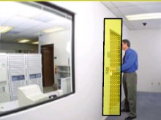
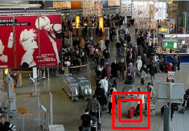

1. 이벤트 탐지 자동 경고기능 설계
Ⅵ. 추가 제안사항
본 사업의 인터페이스 규격 정의에 포함되어 있는 이벤트 처리 기능을 확장 설계하여 지정된 담당자에게 이벤트에 따른 경고(Notifacation) 발송을 관리할 수 있는 기능을 제안합니다. ○ 각종 시나리오에 따른 이벤트 감지가 확인되면 사전 설정된 조건에 맞추어 대상자를 타겟으로 자동으로 경고 프로세스가 진행되는 규격 구성
경고 대상자
그룹 설정
CCTV 연동 인터페이스
모션변화 감지
경고 수신 유형
설정
이벤트 처리
경고 발송 방식 설정
금지구역 침입/배회 감지
경고 이벤트
경고 설정내역 조회
물건방치 감지
경고 발송 이력 조회
경고 발송 트리거
설정
불법침입/도난감지

